Slide 1
Write_up
201812809_이한나
20190719

Slide 2
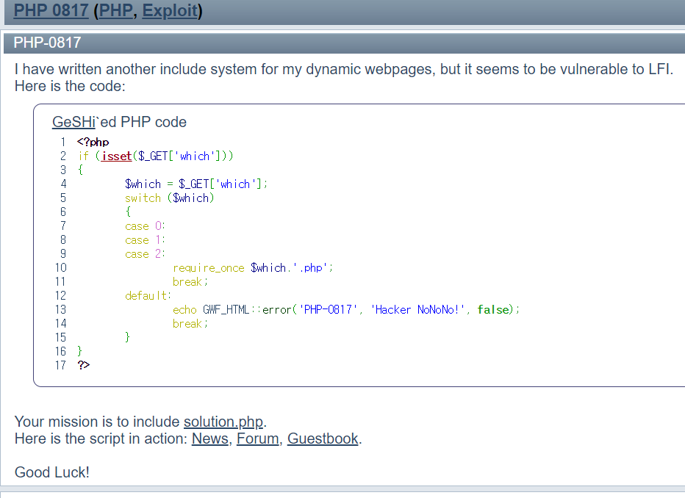
1.wechall
첫번째 문제 php0817
문제가 LFI의 취약점을 이용하라고 한다.
LFI : Local file inclusion (LFI) is similar to
a remote file inclusion(RFI) vulnerability except
instead of including remote files, only local files
i.e. files on the current server can be included
for execution.
로컬파일만 포함하면 현재 서버의 파일을 실행시킬 수
있다는 취약점이 있다. 따라서 현재 url에다가
Which=solution.php를 덧붙인다.

Slide 3
Url에 which를 덧붙였더니 정답.
밑은 두번째 입력하니까 php코드대로 에러가 나왔다.

Slide 4
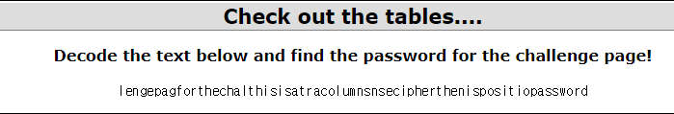
2.net-force
밑 문장을 해독하는 문제이다.
알파벳의 나열인데 맨 뒤 글자를 보면 password라고 명확한 단어가 있다.
왼쪽을 살펴보면 cipher와 this등 단어가 여러 개 보인다. 이걸로 이 암호가
Transposition cipher라고 유추해보면, 드문드문 문장을 만들 수 있다.
password is oposit in the
this is a tra columns cipher
the challenge pag for
-> the challenge page for this is a tra columns cipher the password is in the oposit
으로 대강 만들 수 있다.
Tra columns와 columns 를 정답으로 입력해보았을 때, columns 가 정답.

